Slide 1

Primitivas e integrales inmediatas
Matemáticas Aplicadas II

Slide 2

Idea intuitiva
Integrar es el concepto contrario a derivar
Si derivar mide el ritmo de cambio
Integrar reconstruye la función original
Ejemplo:
Si f(x) = 2x, una primitiva es F(x) = x²
Matemáticas Aplicadas II

Slide 3

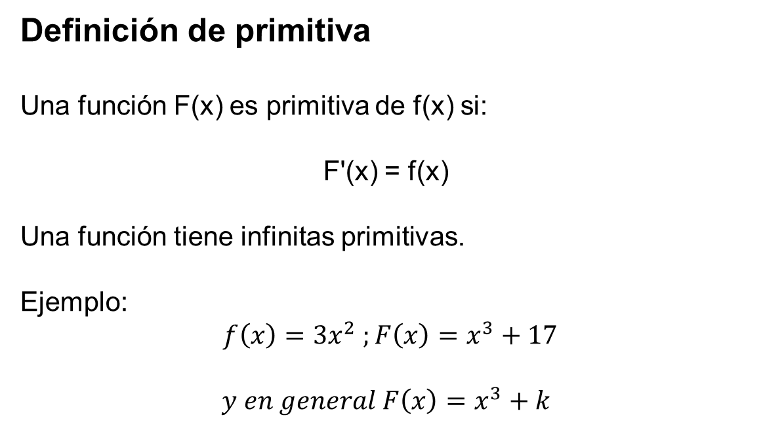
Conceptos básicos
Definición de primitiva
Una función F(x) es primitiva de f(x) si:
F'(x) = f(x)
Una función tiene infinitas primitivas.
Ejemplo:
$f\left(x\right)={3x}^{2} ;F\left(x\right)=x^{3}+17$
$$y en general F\left(x\right)=x^{3}+k$$
Matemáticas Aplicadas II
Matemáticas Aplicadas II

Slide 4
Conceptos básicos
Definición de primitiva
¿Por qué aparece la constante k?
Porque al derivar, las constantes desaparecen:
(x² + 5)' = 2x
Todas las primitivas se diferencian en una constante.
Matemáticas Aplicadas II
Matemáticas Aplicadas II

Slide 5
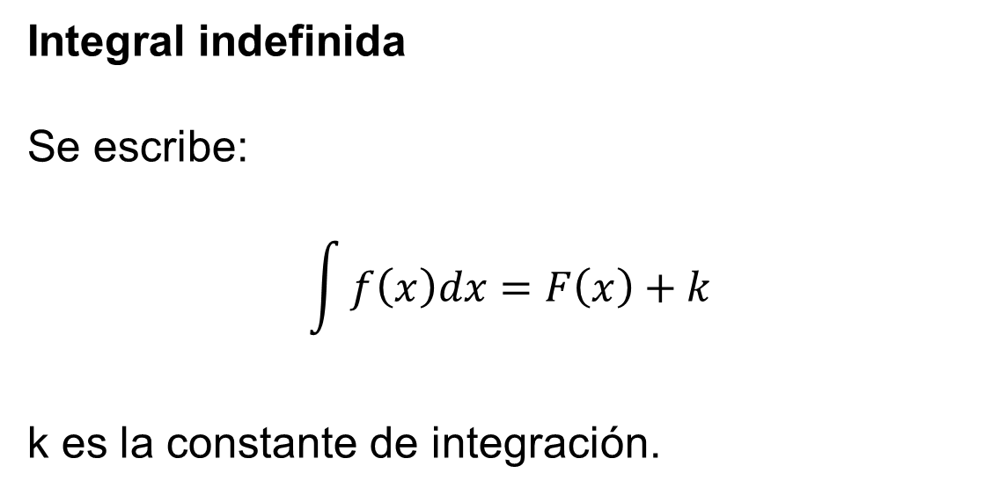
Conceptos básicos
Integral indefinida
Se escribe:
$$\int{f\left(x\right)dx=F\left(x\right)+k}$$
k es la constante de integración.
Matemáticas Aplicadas II
Matemáticas Aplicadas II

Slide 6
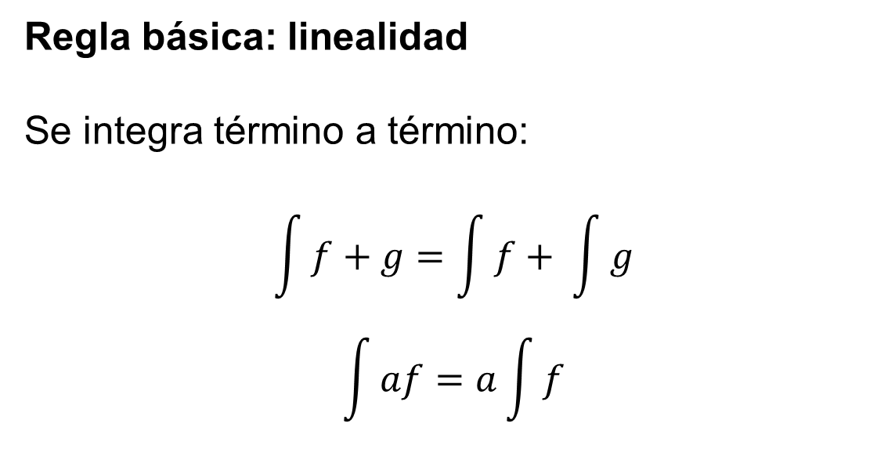
Conceptos básicos
Regla básica: linealidad
Se integra término a término:
$$\int{f+g=\int{f+ \int{g}}}$$
$$\int{af=a\int{f}}$$
Matemáticas Aplicadas II
Matemáticas Aplicadas II

Slide 7

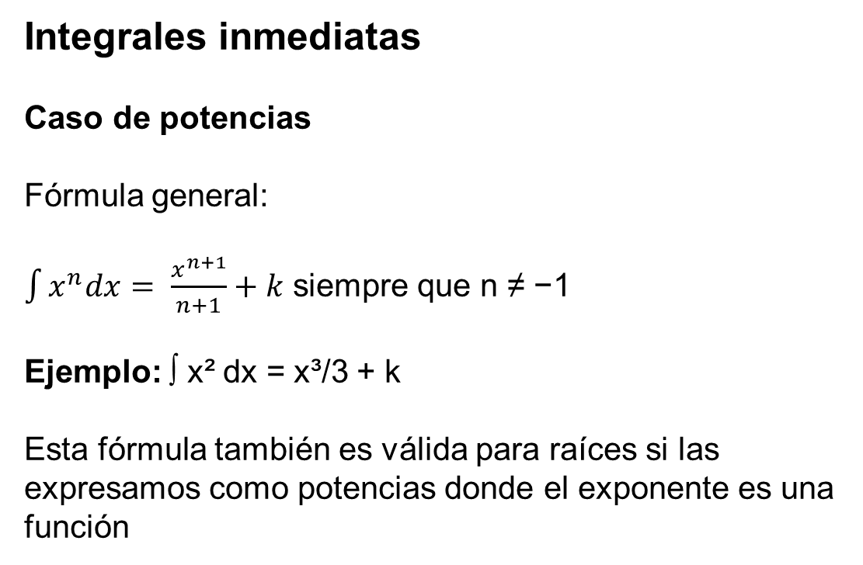
Cómo calcularla
Integrales inmediatas
Caso de potencias
Fórmula general:
$\int{x^{n}dx= \frac{x^{n+1}}{n+1}+k}$ siempre que n ≠ −1
Ejemplo: ∫ x² dx = x³/3 + k
Esta fórmula también es válida para raíces si las expresamos como potencias donde el exponente es una función
Matemáticas Aplicadas II
Matemáticas Aplicadas II

Slide 8
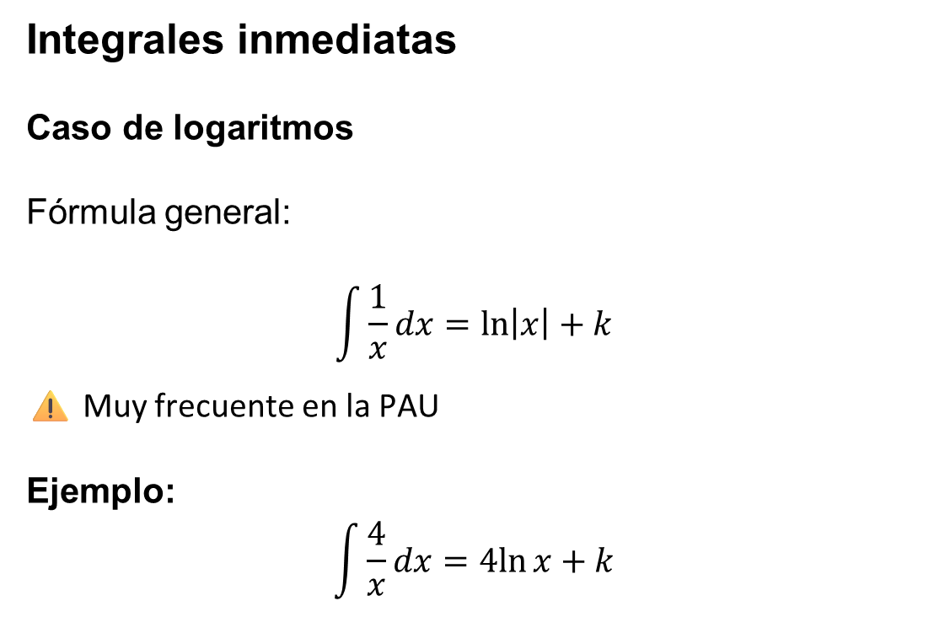
Cómo calcularla
Integrales inmediatas
Caso de logaritmos
Fórmula general:
$$\int{\frac{1}{x}dx=\ln\left|x\right|+k}$$
⚠️ Muy frecuente en la PAU
Ejemplo:
$$\int{\frac{4}{x}dx=4ln{x}+k}$$
Matemáticas Aplicadas II
Matemáticas Aplicadas II

Slide 9
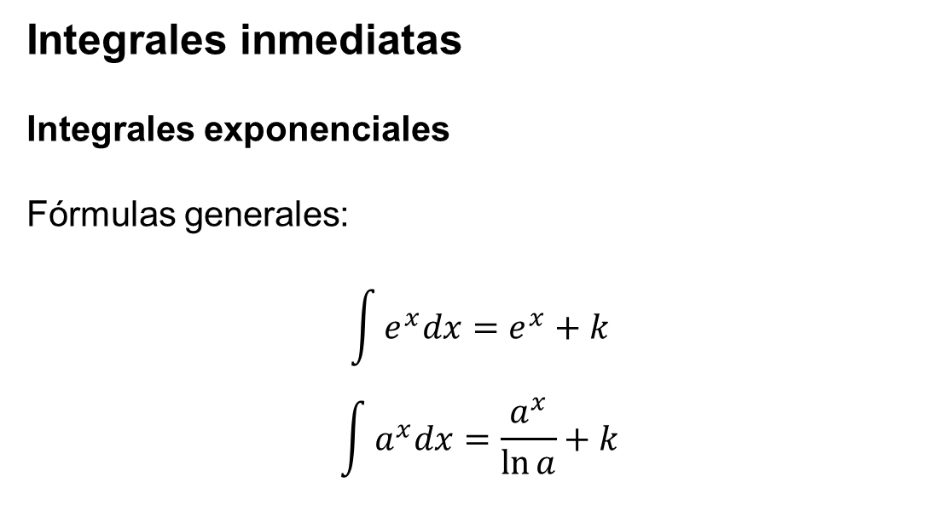
Cómo calcularla
Integrales inmediatas
Integrales exponenciales
Fórmulas generales:
$$\int{e^{x}dx=e^{x}+k}$$
$$\int{a^{x}dx=\frac{a^{x}}{\ln{a}}+k}$$
Matemáticas Aplicadas II
Matemáticas Aplicadas II

Slide 10
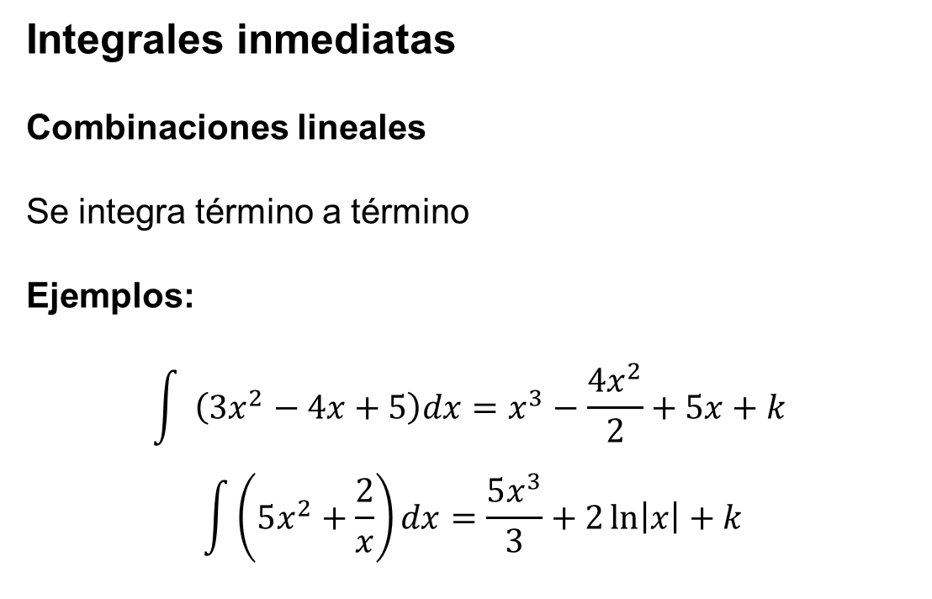
Cómo calcularla
Integrales inmediatas
Combinaciones lineales
Se integra término a término
Ejemplos:
$$\int{ \left(3x^{2}−4x+5\right)dx=x^{3}−\frac{4x^{2}}{2}+5x+k }$$
$$\int{\left(5x^{2}+\frac{2}{x}\right)}dx=\frac{5x^{3}}{3}+2\ln\left|x\right|+k$$
Matemáticas Aplicadas II
Matemáticas Aplicadas II

Slide 11

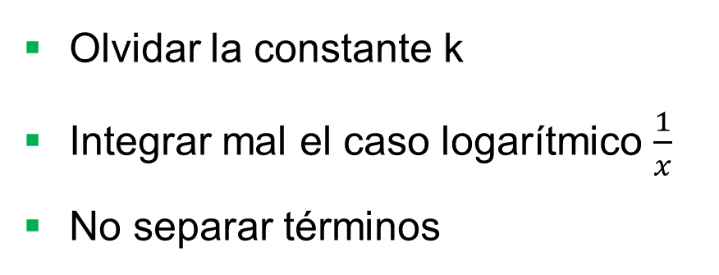
Errores frecuentes
Olvidar la constante k
Integrar mal el caso logarítmico $\frac{1}{x}$
No separar términos
Matemáticas Aplicadas II
Matemáticas Aplicadas II

